Slide 1
Otomatik Kontrol
Kapalı Çevrim Kontrol Sistemin İşlevsel Kalitesi
Hazırlayan: Dr. Nurdan Bilgin

Slide 2
Kapalı Çevrim Kontrol Kapalı Çevrim Kontrol Sistemin İşlevsel Kalitesi
Kapalı Çevrim Kontrol Sistemin İşlevsel Kalitesi aşağıdaki kriterlerle ölçülür.
Referans girişi mümkün olduğunca yakın izleme yetkinliği [Servo Karakteristiği].
Bozucu giriş D(s)’in sisteme etkisinin bastırılmasında gösterilen yetkinlik. Yani sistemin çıkışı bozucu girişten mümkün olduğunca az etkilenecek. [Regülatör Karakteristiği]
Kontrolcü, eyletici, sistem ve algılayıcı dinamiklerindeki parametre değişimlerinden ve belirsizliklerden sistem çıkışının en az etkilenmesini sağlamada yeterlilik. [Sistem belirsizliklerine karşı dayanıklılık]

Slide 3
Kapalı Çevrim Kontrol Kapalı Çevrim Kontrol Sistemin İşlevsel Kalitesi
Literatürde, tasarımlarının dayandığı kriterlere bağlı olarak sıkça rastlanan iki temel kontrol sistemi vardır:
Servomekanizmalar (Servo)
Regülatörler

Slide 4
Kapalı Çevrim Kontrol
$$D(s)$$
Hata
Bulucu
Kontrolcü &
Eyletici
Kontrol Edilecek
Sistem
$$G_{d}(s)$$
$$+$$
$$R(s)$$
$$+$$
$$E(s)$$
$$G_{c}(s)$$
$$K$$
$$U(s)$$
$$G_{u}(s)$$
$$C(s)$$
$$+$$
$$−$$
$$B(s)$$
Algılayıcı
$$+$$
$$H(s)$$
$$+$$
$$W(s)$$

Slide 5
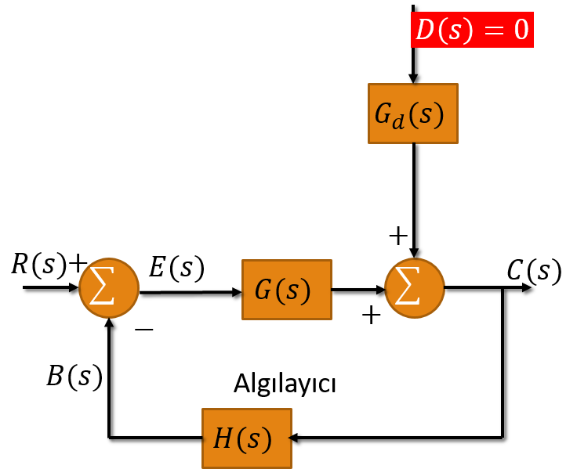
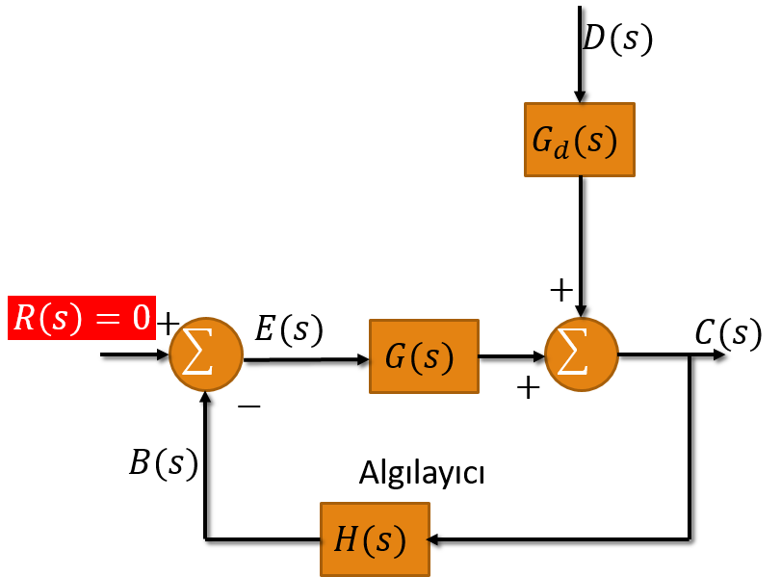
Kapalı Çevrim Kontrol Kapalı Çevrim Kontrol Sistemin İşlevsel Kalitesi
Servo Karakteristiği
Regülatör Karakteristiği
$W(s)=0$kabul edilmiştir ve $G\left(s\right)=KG_{c}(s)$ $G_{u}(s)$

Slide 6
Kapalı Çevrim Kontrol Servo Karakteristiği
İleri Bildirim TF$≡\frac{C(s)}{E(s)}=G(s)$
Geri Bildirim TF$≡\frac{B(s)}{C(s)}=H(s)$
Birim Geri Bildirim: $H\left(s\right)=1$
Açık Çevrim TF
$$G_{o}\left(s\right)≡\frac{B\left(s\right)}{E\left(s\right)}=G\left(s\right)H(s)$$
Kapalı Çevrim TF
$$M(s)≡\frac{C(s)}{R(s)}=\frac{G(s) }{1+G\left(s\right)H(s) }$$
Hata TF
$$G_{ER}(s)≡\frac{E(s)}{R(s)}=\frac{1}{1+G\left(s\right)H(s) }$$
Bozucu girdinin olmaması durumunda, kapalı çevrim kontrol sisteminin refarans girişi izleme yeteneğine servo karakteristiği denir. Başka bir deyişle servo karakteristiği
$$G_{ER}(s)=\frac{1}{1+G\left(s\right)H(s)}=0$$
Transfer fonksiyonuna sahip olma durumu olarak da açıklanır.
$$R(s)$$
$$+$$
$$E(s)$$
$$G(s)$$
$$C(s)$$
$$−$$
$$B(s)$$
$$H(s)$$

Slide 7
Kapalı Çevrim Kontrol Servo Karakteristiği
İleri Bildirim TF$≡\frac{C(s)}{E(s)}=G(s)$
Geri Bildirim TF$≡\frac{B(s)}{C(s)}=H(s)$
Birim Geri Bildirim: $H\left(s\right)=1$
Açık Çevrim TF
$$G_{o}\left(s\right)≡\frac{B\left(s\right)}{C\left(s\right)}=G\left(s\right)H(s)$$
Kapalı Çevrim TF
$$M(s)≡\frac{C(s)}{R(s)}=\frac{G(s) }{1+G\left(s\right)H(s) }$$
Hata TF
$$G_{ER}(s)≡\frac{E(s)}{R(s)}=\frac{1}{1+G\left(s\right)H(s) }$$
Servo karakteristiğini çalışmak için R(s) dışındaki tüm girişleri sıfır kabul ediyoruz. Böylelikle blok diyagramı aşağıdaki forma dönüşür. Bu forma 1G1Ç’lı sistemin temel biçimi (canonical form) denir.
$$R(s)$$
$$+$$
$$E(s)$$
$$G(s)$$
$$C(s)$$
$$−$$
$$B(s)$$
$$H(s)$$

Slide 8
Kapalı Çevrim Kontrol Servo Karakteristiği
Servo karakteristiği
$$G_{ER}(s)=\frac{1}{1+G\left(s\right)H(s)}=0$$
olması için. $1+G\left(s\right)H(s)→∞$. Hatırlayalım $G\left(s\right)=KG_{c}(s)$ $G_{u}(s)$.
Dolayısıyla $K→∞$ $G\left(s\right)→∞$
$$R(s)$$
$$+$$
$$E(s)$$
$$G(s)$$
$$C(s)$$
$$−$$
$$B(s)$$
$$H(s)$$

Slide 9
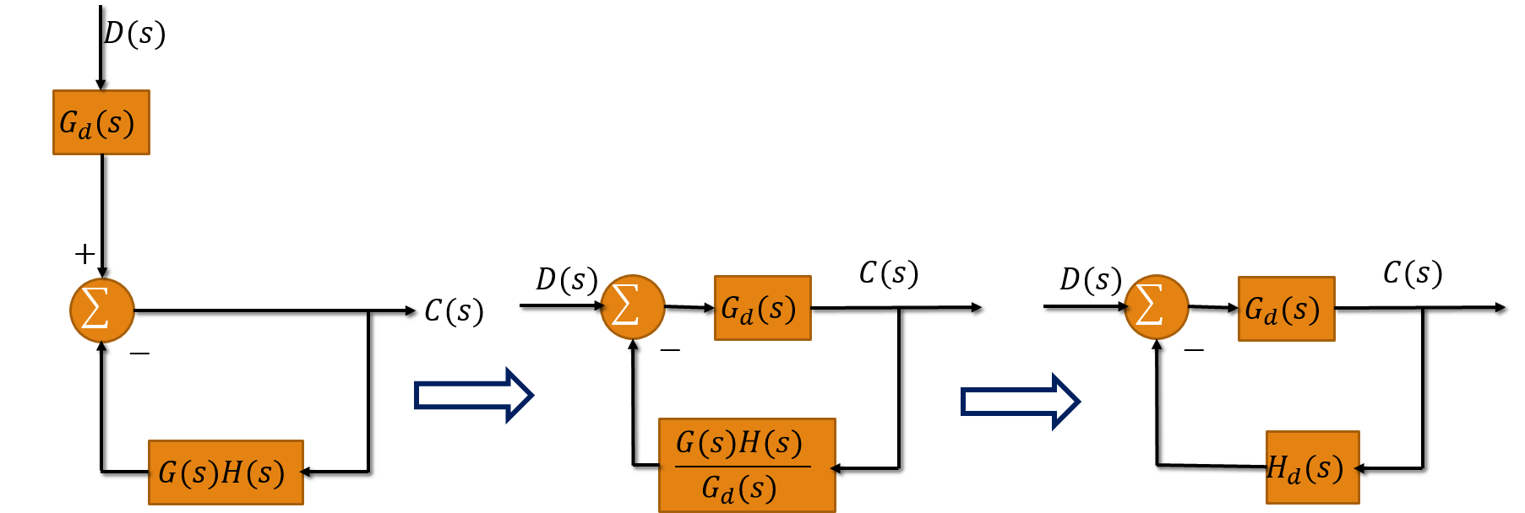
Kapalı Çevrim Kontrol Regülatör Karakteristiği
Referans girişin olmaması durumunda, kapalı çevrim kontrol sisteminin bozucu giriş D(s)’nin sisteme olan etkisini en aza indirme yeteneğine regülatör karakteristiği denir. Başka bir deyişle regülatör karakteristiği
$$G_{ED}\left(s\right)=\frac{E(s)}{D(s)}=−\frac{G_{d}(s)H(s)}{1+G\left(s\right)H(s)}=0$$
Transfer fonksiyonuna sahip olma durumu olarak da açıklanır.
Regülatör karakteristiğini çalışmak için D(s) dışındaki tüm girişleri sıfır kabul ediyoruz. Böylelikle blok diyagramı aşağıdaki forma dönüşür.

Slide 10
Kapalı Çevrim Kontrol Regülatör Karakteristiği
Regülatör karakteristiği
$$G_{ED}\left(s\right)=\frac{E(s)}{D(s)}=−\frac{G_{d}(s)H(s)}{1+G\left(s\right)H(s)}=0$$
olması için. $1+G\left(s\right)H(s)→∞$.
Hatırlayalım $G\left(s\right)=KG_{c}(s)$ $G_{u}(s)$.
Dolayısıyla $K→∞$ $G\left(s\right)→∞$

Slide 11
Kapalı Çevrim Kontrol Sistem belirsizliklerine karşı dayanıklılık
Herhangi bir kontrol sisteminin elemanlarının (sistem,kontrolcü, eyletici ve algılayıcı vs. gibi) parametreleri tam olarak bilinemez, çünkü
Zamana ve kullanıma bağlı yıpranmalar kaçınılmazdır.
En başta üretimlerinde ve modellenmelerinde hatalar barındırıyor olabilirler.
Bu nedenlerle kontrol sistemleri böylesi parametrelerin değişim ve belirsizliklerine karşı mümkün olduğunca iyi duyarsız hale getirilmelidir.

Slide 12
Kapalı Çevrim Kontrol Sistem belirsizliklerine karşı dayanıklılık
$x=x(a,b)$ yani a, b parametrelerine bağlı bir x niceliği ele alındığında
Değişimler veya belirsizlikler, küçük varyasyonları ifade eden $δx, δa, δb$ gibi gösterilir.
Bu durumda değişimler veya belirsizliklerin yüzdesi ise
$$\frac{δx}{x},\frac{δa}{a},\frac{δb}{b}$$
olur. Küçük varyasyonlar düşünüldüğünde
$$δx=\frac{∂x}{∂a}δa+\frac{∂x}{∂b}δb (1)$$
Olur.

Slide 13
Kapalı Çevrim Kontrol Sistem belirsizliklerine karşı dayanıklılık
$$δx=\frac{∂x}{∂a}δa+\frac{∂x}{∂b}δb (1)$$
$$\frac{δx}{x}=\underset{S_{a}^{x}}{\underbrace{\frac{a}{x}\frac{∂x}{∂a}}}\frac{δa}{a}+\underset{S_{b}^{x}}{\underbrace{\frac{b}{x}\frac{∂x}{∂b}}}\frac{δb}{b} (2)$$
$$\frac{δx}{x}=S_{a}^{x}\frac{δa}{a}+S_{b}^{x}\frac{δb}{b} (3)$$
Burada
$S_{a}^{x}:$ x’in a’ya bağlı hassasiyeti
$S_{b}^{x}:$x’in b’ye bağlı hassasiyeti denilmektedir.

Slide 14
Kapalı Çevrim Kontrol Sistem belirsizliklerine karşı dayanıklılık
Hassasiyetin Kullanışlı Özellikleri
Eğer y=y(x) ve x=x(a,b), o zaman
$S_{a}^{y}=S_{x}^{y}S_{a}^{x}$
Eğer x=x(a,b), a=a(d) ve b=b(d) ise bu durumda
$S_{d}^{x}=S_{a}^{x}S_{d}^{a}+S_{b}^{x}S_{d}^{b}$
$$\frac{δx}{x}=S_{a}^{x}\frac{δa}{a}+S_{b}^{x}\frac{δb}{b} (3)$$

Slide 15
Kapalı Çevrim Kontrol Sistem belirsizliklerine karşı dayanıklılık
a’daki yüzde değişim
$$\frac{δa}{a}=±π_{a}$$
olarak tanımlansın.
Bu durumda $π_{x}$’in en kötü durumu
b’deki yüzde değişim
$$\frac{δb}{b}=±π_{b}$$
x’deki yüzde değişim
$$\frac{δx}{x}=±π_{x}$$
$$π_{x}=\left|S_{a}^{x}π_{a}\right|+\left|S_{b}^{x}π_{b}\right| (4)$$

Slide 16
Kapalı Çevrim Kontrol Sistem belirsizliklerine karşı dayanıklılık için Örnekler
Örnek 1:$x=4a^{2}+6b^{−3}$ (1) olarak veriliyor. $a=1±0.01$ ve $b=1±0.005$ olmak üzere x’in nominal değerini ve belirsizliğini bulunuz.
Çözüm:
$π_{x}=\left|S_{a}^{x}π_{a}\right|+\left|S_{b}^{x}π_{b}\right| (2)$
$a=a_{nom}=1$, b$=b_{nom}=1$ $∴$ (1)$→ x=4a^{2}+6b^{−3}=x=4{∗1}^{2}+6∗1^{−3}=10$
$π_{a}=\frac{{\left|δa\right|}_{max}}{\left|a_{nom}\right|}=0.01$
$π_{b}=\frac{{\left|δb\right|}_{max}}{\left|b_{nom}\right|}=\frac{0.005}{1}=0.005$

Slide 17
Kapalı Çevrim Kontrol Sistem belirsizliklerine karşı dayanıklılık için Örnekler
Çözüm Devam:
$π_{x}=\left|S_{a}^{x}π_{a}\right|+\left|S_{b}^{x}π_{b}\right| (2)$
$S_{a}^{x}=\frac{a}{x}\frac{∂x}{∂a}=\frac{a}{x}8a=0.8$
$S_{b}^{x}=\frac{b}{x}\frac{∂x}{∂b}=\frac{b}{x}\left(−18b\right)=−1.8$
$π_{x}=\left|S_{a}^{x}π_{a}\right|+\left|S_{b}^{x}π_{b}\right|=\left|0.8∗0.01\right|+\left|−1.8∗0.005\right|=0.017$
$π_{x}=\frac{{\left|δx\right|}_{max}}{\left|x_{nom}\right|}⇒{\left|δx\right|}_{max}=π_{x}∗\left|x_{nom}\right|=0.017∗10=0.17$
$∴x=10±0.17$

Slide 18
Kapalı Çevrim Kontrol Sistem belirsizliklerine karşı dayanıklılık için Örnekler
Örnek 2: Aşağıdaki temel biçim gösteriminde $\frac{δG }{G}$ ve $\frac{δH }{H}$cinsinden $\frac{δM }{M}$’i bulunuz.
$$R(s)$$
$$+$$
$$E(s)$$
$$G(s)$$
$$C(s)$$
$$−$$
$$B(s)$$
$$H(s)$$

Slide 19
Kapalı Çevrim Kontrol Sistem belirsizliklerine karşı dayanıklılık için Örnekler
Örnek 2’nin Çözümü:
$M(s)≡\frac{C(s)}{R(s)}=\frac{G(s) }{1+G\left(s\right)H(s) }$
$\frac{δM}{M}=S_{G}^{M}\frac{δG}{G}+S_{H}^{M}\frac{δH}{H}$
Burada
$S_{G}^{M}=\frac{G}{M}\frac{∂M}{∂G}=\frac{G(s)}{\frac{G(s) }{1+G\left(s\right)H(s) }}\frac{1∗\left(1+G\left(s\right)H\left(s\right)\right)−H\left(s\right)G\left(s\right)}{{\left(1+G\left(s\right)H(s)\right) }^{2}}=\frac{1 }{1+G\left(s\right)H(s) }$
$S_{H}^{M}=\frac{H}{M}\frac{∂M}{∂H}=\frac{H(s)}{\frac{G(s) }{1+G\left(s\right)H(s) }}\frac{−G\left(s\right)∗G\left(s\right)}{{\left(1+G\left(s\right)H(s)\right) }^{2}}=\frac{−G\left(s\right)H(s) }{1+G\left(s\right)H(s) }=−MH$
$$R(s)$$
$$+$$
$$E(s)$$
$$C(s)$$
$$G(s)$$
$$−$$
$$B(s)$$
$$H(s)$$

Slide 20
Kapalı Çevrim Kontrol Sistem belirsizliklerine karşı dayanıklılık için Örnekler
Örnek 2’nin Çözümü:
Dikkat:
$\lim_{\left|GH\right|→∞}{S_{G}^{M}}=0$
$\lim_{\left|GH\right|→∞}{S_{H}^{M}}=\lim_{\left|GH\right|→∞}{\frac{−G\left(s\right)H(s) }{1+G\left(s\right)H(s) }}=\lim_{\left|GH\right|→∞}{\frac{G\left(s\right)H(s)(−1) }{G\left(s\right)H(s)\left(\frac{1}{G\left(s\right)H(s)}+1\right) }}=−1$
Çevrim kazancı ($\left|GH\right|)$arttığında,
$S_{G}^{M},$ düşer fakat $S_{H}^{M}$ artar.
$$R(s)$$
$$+$$
$$E(s)$$
$$C(s)$$
$$G(s)$$
$$−$$
$$B(s)$$
$$H(s)$$

Slide 21
Kapalı Çevrim Kontrol Sistem belirsizliklerine karşı dayanıklılık için Örnekler
Örnek 3: Bir önceki örnekte $G\left(s\right)=\frac{K}{s\left(s+p\right)}$ ve $H\left(s\right)=\frac{1}{Ts+1}$ olması durumunda $S_{K}^{M}$ , $S_{p}^{M}$ ve $S_{T}^{M}$’i bulunuz.
Çözüm:
Hassasiyetin Kullanışlı Özellikleri
Eğer y=y(x) ve x=x(a,b), o zaman
$S_{a}^{y}=S_{x}^{y}S_{a}^{x}$
Eğer x=x(a,b), a=a(d) ve b=b(d) ise bu durumda
$S_{d}^{x}=S_{a}^{x}S_{d}^{a}+S_{b}^{x}S_{d}^{b}$

Slide 22
Kapalı Çevrim Kontrol Sistem belirsizliklerine karşı dayanıklılık için Örnekler
Örnek 3’ün Devamı:
Özelliğe göre,
$S_{K}^{M}=S_{G}^{M}S_{K}^{G}+S_{H}^{M}\underset{0}{\underbrace{S_{K}^{H}}}$
$S_{K}^{G}=\frac{K}{G}\frac{∂G}{∂K}=\frac{K}{\frac{K}{s\left(s+p\right)}}\frac{s\left(s+p\right)}{{\left[s\left(s+p\right)\right]}^{2}}=1$
$S_{G}^{M}=\frac{G}{M}\frac{∂M}{∂G}=\frac{1 }{1+G\left(s\right)H(s) }=\frac{1 }{1+\frac{K}{s\left(s+p\right)}\frac{1}{\left(Ts+1\right)} }=\frac{s\left(s+p\right)\left(Ts+1\right)}{s\left(s+p\right)\left(Ts+1\right)+K}$
$S_{K}^{M}=\frac{s\left(s+p\right)\left(Ts+1\right)}{s\left(s+p\right)\left(Ts+1\right)+K} [Büyük K^{′}lar için S_{K}^{M}≅0]$

Slide 23
Kapalı Çevrim Kontrol Sistem belirsizliklerine karşı dayanıklılık için Örnekler
Örnek 3’ün Devamı:
Egzersiz olarak;
$S_{p}^{M}=\frac{ps\left(Ts+1\right)}{s\left(s+p\right)\left(Ts+1\right)+K} [Büyük K^{′}lar için S_{p}^{M}≅0]$
$S_{T}^{M}=\frac{KTs}{\left(Ts+1\right)\left[s\left(s+p\right)\left(Ts+1\right)+K\right]} [Büyük K^{′}lar için S_{T}^{M}≅−\frac{Ts}{Ts+1}]$
Olduğunu gösteriniz.
Sonuç:
Büyük K seçimi ile ileri bildirim elemanlarındaki (sistem, kontrolcü ve eyletici) belirsizlikler baskılanabilmektedir.
Tersine büyük K geri bildirim elemanlarının etkisini daha baskın hale getirmektedir.

Slide 24
Kapalı Çevrim Kontrol Sistem belirsizliklerine karşı dayanıklılık için Örnekler
Örnek 4: Doğru akım motoru kullanılarak sürülen bir rotorun hız kontrolünü yapmak istediğimizi düşünelim. Diskin atalet momenti $J$, Motor tarafından uygulanan voltaj $u(t)$ olsun. Sistemin tork çıkışı $T(t)=K_{u}u(t)−K_{ω}ω(t) (1)$ olarak verilsin. Burada $ω(t)$ motorun açısal hızıdır. Varsayalım ki motora uygulanan voltaj $u\left(t\right)=K\left[ω_{r}(t)−ω(t)\right]$ (2) şeklinde değişmektedir. Burada $ω_{r}(t)$ diskin arzulanan hızını göstermektedir. Aynı zamanda (2) denklemindeki K ifadesinin oransal kontrol (P-control) kazancını ifade ettiğine dikkat edin], Burada $ω_{r}\left(t\right) \text{ve} ω(t)$ potansiyometre ve takometreden gelen büyüklüklerdir. Bu büyüklükler ölçüm sırasında voltaja dönüştürülmektedir.
Problemimiz, yukarıda tanıtılan sistem için, $K_{u}$’daki belirsizlik $±\%10$, $K_{ω}$’deki belirsizlik $±\%5$ olduğu halde $ω(t)$’nın belirsizlik değerini $±\%1$’in üzerine çıkarmayacak K değerleri aralığını bulmaktır.

Slide 25
Örnek 4’ün Çözümü
Soruda verilen denklemler:
$T(t)=K_{u}u(t)−K_{ω}ω(t) (1)$
$u\left(t\right)=K\left[ω_{r}(t)−ω(t)\right] (2)$
Sistemin Matematiksel Modeli
$T(t)=J\dot{ω}(t) (3)$
Önce, (2)’yi (1)’de yerine koyalım,
$T\left(t\right)=K_{u}\left[K\left[ω_{r}\left(t\right)−ω\left(t\right)\right]\right]−K_{ω}ω\left(t\right) (1a)$
ardından (1a) ve (3)’ün sağ taraflarını birbirine eşitleyelim.
$K_{u}\left[K\left[ω_{r}\left(t\right)−ω\left(t\right)\right]\right]−K_{ω}ω\left(t\right)=J\dot{ω}\left(t\right) (4)$

Slide 26
Örnek 4’ün Çözümü
$K_{u}\left[K\left[ω_{r}\left(t\right)−ω\left(t\right)\right]\right]−K_{ω}ω\left(t\right)=J\dot{ω}\left(t\right) (4)$
(4)’ü düzenleyelim.
$K_{u}Kω_{r}\left(t\right)=J\dot{ω}\left(t\right)+(K_{u}K+K_{ω})ω\left(t\right) (4a)$
Kalıcı durumda
$\dot{ω}\left(t\right)→0$
$ω\left(t\right)→ω_{ss}$
$ω_{r}\left(t\right)→ω_{r}$
$ω_{ss}=\frac{K_{u}K}{K_{u}K+K_{ω}}ω_{r} (5)$

Slide 27
Örnek 4’ün Çözümü
$ω_{ss}=\frac{K_{u}K}{K_{u}K+K_{ω}}ω_{r} (5)$
Görüldüğü gibi $ω_{ss}=ω_{ss}\left(K_{u}, K_{ω}, K, ω_{r}\right)$ şeklindedir.
$π_{x}=\left|S_{a}^{x}π_{a}\right|+\left|S_{b}^{x}π_{b}\right|$
Denklemini hatırlayalım ve kendi problemimize uyarlayalım.
$π_{ω_{ss}}=\left|S_{K_{ω}}^{ω_{ss}}π_{K_{ω}}\right|+\left|S_{K_{u}}^{ω_{ss}}π_{K_{u}}\right| +\left|S_{K}^{ω_{ss}}\underset{0}{\underbrace{π_{K}}}\right|+\left|S_{ω_{r}}^{ω_{ss}}\underset{0}{\underbrace{π_{ω_{r}}}}\right|$
$K$ ve $ω_{r}$ ‘de belirsizlik olduğuna ilişkin herhangi bir bilgi olmadığı için, belirsizlik olmadığına karar verdik, onları sıfır olarak aldık.
$π_{ω_{ss}}=\left|S_{K_{ω}}^{ω_{ss}}π_{K_{ω}}\right|+\left|S_{K_{u}}^{ω_{ss}}π_{K_{u}}\right|$ (6)

Slide 28
Örnek 4’ün Çözümü
$ω_{ss}=\frac{K_{u}K}{K_{u}K+K_{ω}}ω_{r} (5)$
Görüldüğü gibi $ω_{ss}=ω_{ss}\left(K_{u}, K_{ω}, K, ω_{r}\right)$ şeklindedir.
$π_{x}=\left|S_{a}^{x}π_{a}\right|+\left|S_{b}^{x}π_{b}\right|$
Denklemini hatırlayalım ve kendi problemimize uyarlayalım.
$π_{ω_{ss}}=\left|S_{K_{ω}}^{ω_{ss}}π_{K_{ω}}\right|+\left|S_{K_{u}}^{ω_{ss}}π_{K_{u}}\right| +\left|S_{K}^{ω_{ss}}\underset{0}{\underbrace{π_{K}}}\right|+\left|S_{ω_{r}}^{ω_{ss}}\underset{0}{\underbrace{π_{ω_{r}}}}\right|$
$K$ ve $ω_{r}$ ‘de belirsizlik olduğuna ilişkin herhangi bir bilgi olmadığı için, belirsizlik olmadığına karar verdik, onları sıfır olarak aldık.
$π_{ω_{ss}}=\left|S_{K_{ω}}^{ω_{ss}}π_{K_{ω}}\right|+\left|S_{K_{u}}^{ω_{ss}}π_{K_{u}}\right|$ (6)

Slide 29
Örnek 4’ün Çözümü
$S_{K_{ω}}^{ω_{ss}}=\frac{K_{ω}}{ω_{ss}}\frac{∂ω_{ss}}{∂K_{ω}}=\frac{K_{ω}}{\frac{K_{u}K}{K_{u}K+K_{ω}}}\left(\frac{−K_{u}K}{{\left(K_{u}K+K_{ω}\right)}^{2}}\right)=\frac{−K_{ω}}{K_{u}K+K_{ω}}$
$S_{K_{u}}^{ω_{ss}}=\frac{K_{u}}{ω_{ss}}\frac{∂ω_{ss}}{∂K_{u}}=\frac{K_{u}}{\frac{K_{u}K}{K_{u}K+K_{ω}}}\left(\frac{K(K_{u}K+K_{ω})−KK_{u}K}{{\left(K_{u}K+K_{ω}\right)}^{2}}\right)=\frac{K_{ω}}{K_{u}K+K_{ω}}$
$π_{K_{ω}}=0.05$ ; $π_{K_{u}}=0.1$
Böylece
$π_{ω_{ss}}=\frac{0.15K_{ω}}{K_{u}K+K_{ω}}$
$π_{ω_{ss}}≤0.01→\frac{0.15K_{ω}}{K_{u}K+K_{ω}}≤0.01→K≥\frac{0.14K_{ω}}{K_{u}}$
K, $ω_{r}$’dan bağımsız.

Slide 30
Kapalı Çevrim Kontrol Kapalı Çevrim Kontrol Sistemin Genel Gereklilikleri
Bir önceki derslerimizde Kapalı Çevrim Kontrol Sistemin İşlevsel Kalitesini üç temel özellik
Regülatör
Servo
Parametre hassasiyeti
üzerinden tartışmıştık. Sonuç olarak, büyük K seçimi ile ileri bildirim elemanlarındaki (sistem, kontrolcü ve eyletici) belirsizliklerin baskılanabildiğini, tersine büyük K seçiminin, geri bildirim elemanlarının etkisini daha baskın hale getirdiğini görmüştük. Son olarak, kontrol sistemlerinin parametre değişim ve belirsizliklerine karşı mümkün olduğunca sağlam tasarlanması gerektiğini tartışmıştık.
Bu genel iyileştirmelere rağmen, tüm uygulamalar için aşağıdaki genel gereklilikler karşılanmaksızın bir kontrol sisteminin genel performansı tatmin edici olmaz:
Kararlılık
Sistemlerin Kalıcı Durum Davranışı
Sistemlerin Geçici Durum Davranışı

Slide 31
Kapalı Çevrim Kontrol Kapalı Çevrim Kontrol Sistemin Genel Gereklilikleri
Referans Giriş değiştiğinde veya bozucu giriş değiştiğinde
Kontrollü çıkış geçiş cevabı sönümlenmeli ve sürekli bir duruma ulaşılmalıdır.
Bu, kontrollü çıkışın yeni durgun durum değeri yine istenilen referans değere mümkün olan en yakın değerde olmalıdır.
Geçişler, çok fazla dalgalanma yapmadan mümkün olduğunca çabuk sönümlenmelidir.
Bu koşulların başarılması için kontrol parametrelerinin ayarlanması gerekir. Bu parametreler
Kapalı Çevrim Kontrolde
$$K⇒Kontrol Kazançları$$
$$G_{c}\left(s\right)⇒ Kontrolcü transfer fonksiyonu$$
Açık Çevrim Kontrolde
$$G_{r}\left(s\right)ve G_{d}^{∗}\left(s\right)$$
Hatırlatma: Açık çevrim kontrolde referans girişin sisteme nasıl dahil edileceğini gösteren transfer fonksiyonu $G_{r}\left(s\right)$ ve Tahmin edilen bozucu girişin sisteme ne şekilde ekleneceğini gösteren transfer fonksiyonu da $G_{d}^{∗}\left(s\right)$ dir.

Slide 32
Kapalı Çevrim Kontrol Sistemin Genel Gereklilikleri Test Girişlerinin Tanıtılması
X(s)
Y(s)
gibi doğrusal zamanla değişen bir sistemi ele alalım.
$$Y\left(s\right)=G\left(s\right)X(s)$$
Kontrol sistemlerinde sistemlerin çıkışını test etmek üzere kullanılan test girişleri vardır. Bunlar sırasıyla
İmpuls,
Adım,
Rampa ve
Parabol (İvme) girişi
olarak adlandırılırlar.
G(s)

Slide 33
Kapalı Çevrim Kontrol Sistemin Genel Gereklilikleri Test Girişlerinin Tanıtılması : Impuls
Ani Darbe (Unit Impulse)
$U_{p}(t,ε)$ birim darbe fonksiyon olarak adlandırılır, çünkü taralı alan birdir.
$$∞$$
$U_{i}(t,ε)$ birim ani darbe fonksiyon olarak adlandırılır, çünkü taralı alan yine birdir ancak.
$U_{p}\left(t,ε\right)=\left\{\begin{aligned}1/ε 0≤t≤ε \\ 0 diğer tüm değerler\end{aligned}\right.$
$$U_{i}\left(t,ε\right)=\lim_{ε→0^{+}}{\{U_{i}\left(t,ε\right)\}}$$
$$\frac{2}{ε}$$
$U_{i}\left(t,ε\right)=\left\{\begin{aligned}∞ 0≤t≤ε \\ 0 diğer tüm değerler\end{aligned}\right.$
birim ani darbe fonksiyonun laplace dönüşümü $ℒ\left[U_{i}\left(t,ε\right)\right]=1$
$$\frac{1}{ε}$$
Sistem cevabı, $ℒ\left[U_{i}\left(t,ε\right)\right]=1=X\left(s\right)$ olduğuna göre
t
$$Y\left(s\right)=G\left(s\right)X(s)=G\left(s\right)$$
0
$$ε$$
0
$$\frac{ε }{2}$$
0
$$0^{+}$$

Slide 34
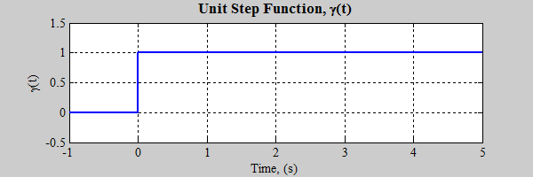
Kapalı Çevrim Kontrol Sistemin Genel Gereklilikleri Test Girişlerinin Tanıtılması: Adım(Step)
$h(t)$ birim adım fonksiyon olarak adlandırılır, çünkü
$$h\left(t\right)=\int_{0}^{t}{U_{i}\left(t,ε\right)dt}⟹U_{i}\left(t,ε\right)=\dot{h}(t)$$
$h\left(t\right)=\left\{\begin{aligned}1 Eger t≥0 \\ 0 Eger t<0\end{aligned}\right.$
birim adım fonksiyonunun laplace dönüşümü
$$ℒ\left[h\left(t\right)\right]=\frac{1}{s}$$
Sistem cevabı,
$$ℒ\left[h\left(t\right)\right]=\frac{1}{s}=X\left(s\right)$$
olduğuna göre
$$Y\left(s\right)=G\left(s\right)X(s)=\frac{1}{s}G\left(s\right)$$

Slide 35
Örnekler:
Örnek 1: Eğer sistemin, birim adım cevabı $t≥0$zaman aralığı için $y_{us}\left(s\right)=1+e^{−2t}$ çıkışı olarak elde edilmiş ise, aynı sistemin birim impuls çıkışı ne olur.
$U_{i}\left(t,ε\right)=\dot{h}\left(t\right)⟹y_{ui}\left(t\right)={\dot{y}}_{us}\left(t\right)$
$y_{us}\left(t\right)=\left(1+e^{−2t}\right)h(t)$ bütün zamanları kaplamak üzere
$y_{ui}\left(t\right)={\dot{y}}_{us}\left(t\right)=−2e^{−2t}h\left(t\right)+$ $\left(1+e^{−2t}\right)\dot{h}\left(t\right)$
$y_{ui}\left(t\right)=−2e^{−2t}h\left(t\right)+$ $\left(1+e^{−2t}\right)U_{i}\left(t,ε\right)$
Not: $f\left(t\right)U_{i}\left(t,ε\right)=f(0)U_{i}\left(t,ε\right)$
$y_{ui}\left(t\right)=−2e^{−2t}h\left(t\right)+$ $2U_{i}\left(t,ε\right)$
$y_{ui}\left(t\right)=\left(−2e^{−2t}+2U_{i}\left(t,ε\right)\right)h\left(t\right)$

Slide 36
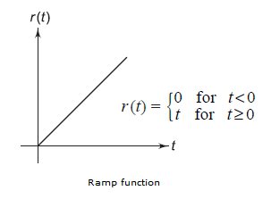
Kapalı Çevrim Kontrol Sistemin Genel Gereklilikleri Test Girişlerinin Tanıtılması: Rampa (Ramp)
$r(t)$ birim rampa fonksiyon olarak adlandırılır, çünkü
$$r\left(t\right)=\int_{0}^{t}{h\left(t\right)dt}⟹h\left(t\right)=\dot{r}(t)$$
$r\left(t\right)=\left\{\begin{aligned}t Eger t≥0 \\ 0 Eger t<0\end{aligned}\right.$
birim rampa fonksiyonunun laplace dönüşümü
$$ℒ\left[h\left(t\right)\right]=\frac{1}{s^{2}}$$
Sistem cevabı,
$$ℒ\left[h\left(t\right)\right]=\frac{1}{s^{2}}=X\left(s\right)$$
olduğuna göre
$$Y\left(s\right)=G\left(s\right)X(s)=\frac{1}{s^{2}}G\left(s\right)$$

Slide 37
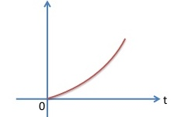
Kapalı Çevrim Kontrol Sistemin Genel Gereklilikleri Test Girişlerinin Tanıtılması: İvme (Acceleration)
$U_{a}(t)$ birim ivme fonksiyon olarak adlandırılır, çünkü
$$U_{a}\left(t\right)=\int_{0}^{t}{r\left(t\right)dt}⟹r\left(t\right)={\dot{U}}_{a} (t)$$
$U_{a}\left(t\right)=\left\{\begin{aligned}t^{2} Eger t≥0 \\ 0 Eger t<0\end{aligned}\right.$
birim ivme fonksiyonunun laplace dönüşümü
$$ℒ\left[h\left(t\right)\right]=\frac{1}{s^{3}}$$
$$U_{a}\left(t\right)$$
Sistem cevabı,
$$ℒ\left[h\left(t\right)\right]=\frac{1}{s^{3}}=X\left(s\right)$$
olduğuna göre
$$Y\left(s\right)=G\left(s\right)X(s)=\frac{1}{s^{3}}G\left(s\right)$$

Slide 38
Örnek:
$x\left(t\right)=x_{0}h\left(t\right)+v_{0}r(t)⟹⟹$ $y\left(t\right)=x_{0}y_{us}\left(t\right)+v_{0}y_{ur}\left(t\right)$
$⟹⟹$ $y\left(t\right)=x_{0}y_{us}\left(t\right)+v_{0}\int_{0}^{t}{y_{us}\left(τ\right)dτ}$
Süperpozisyon ilkesi

